Slide 1

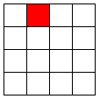

2.6 棋盘覆盖
在一个2^{k}×2^{k} 个方格组成的棋盘中，恰有一个方格与其它方格不同，称该方格为一特殊方格，且称该棋盘为一特殊棋盘。在棋盘覆盖问题中，要用图示的4种不同形态的L型骨牌覆盖给定的特殊棋盘上除特殊方格以外的所有方格，且任何2个L型骨牌不得重叠覆盖。
A B C D

Slide 2
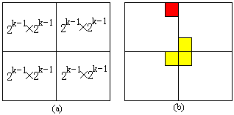
2.6 棋盘覆盖
当k>0时，将2^{k}×2^{k}棋盘分割为4个2^{k-1}×2^{k-1} 子棋盘(a)所示。
特殊方格必位于4个较小子棋盘之一中，其余3个子棋盘中无特殊方格。为了将这3个无特殊方格的子棋盘转化为特殊棋盘，可以用一个L型骨牌覆盖这3个较小棋盘的会合处，如 (b)所示，从而将原问题转化为4个较小规模的棋盘覆盖问题。递归地使用这种分割，直至棋盘简化为棋盘1×1。

Slide 3
棋盘覆盖
复杂度分析
思考:chessBoard(0,0,0,1,4)写结果。
void chessBoard(int tr, int tc, int dr, int dc, int size)
{
if (size == 1) return;
int t = tile++, // L型骨牌号
s = size/2; // 分割棋盘
// 覆盖左上角子棋盘
if (dr < tr + s && dc < tc + s)
// 特殊方格在此棋盘中
chessBoard(tr, tc, dr, dc, s);
else { // 此棋盘中无特殊方格
// 用 t 号L型骨牌覆盖右下角
board[tr + s - 1][tc + s - 1] = t;
// 覆盖其余方格
chessBoard(tr, tc, tr+s-1, tc+s-1, s);}
// 覆盖右上角子棋盘
if (dr < tr + s && dc >= tc + s)
// 特殊方格在此棋盘中
chessBoard(tr, tc+s, dr, dc, s);
else { // 此棋盘中无特殊方格
// 用 t 号L型骨牌覆盖左下角
board[tr + s - 1][tc + s] = t;
// 覆盖其余方格
chessBoard(tr, tc+s, tr+s-1, tc+s, s);}
// 覆盖左下角子棋盘
if (dr >= tr + s && dc < tc + s)
// 特殊方格在此棋盘中
chessBoard(tr+s, tc, dr, dc, s);
else { // 用 t 号L型骨牌覆盖右上角
board[tr + s][tc + s - 1] = t;
// 覆盖其余方格
chessBoard(tr+s, tc, tr+s, tc+s-1, s);}
// 覆盖右下角子棋盘
if (dr >= tr + s && dc >= tc + s)
// 特殊方格在此棋盘中
chessBoard(tr+s, tc+s, dr, dc, s);
else { // 用 t 号L型骨牌覆盖左上角
board[tr + s][tc + s] = t;
// 覆盖其余方格
chessBoard(tr+s, tc+s, tr+s, tc+s, s);}
}
T(n)=O(4^{k}) 渐进意义下的最优算法

Slide 4
2.7合并排序(Merging Sort)
基本思想：将待排序元素分成大小大致相同的2个子集合，分别对2个子集合进行排序，最终将排好序的子集合合并成为所要求的排好序的集合。
求解步骤：
分解（Divide）：将n个元素分成各含n/2个元素的子序列
解决（Conquer）：用合并排序方法对两个子序列递归的排序；
合并（Combine）：合并两个已排好序列的子序列以得到有序的完整序列。

Slide 5
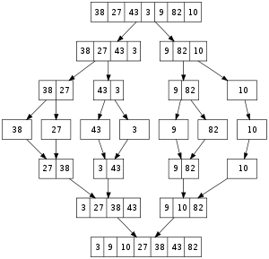
2.7合并排序(Merging Sort)
Left right

Slide 6
2.7 合并排序
void MergeSort(Type a[], int left, int right)
{
if (left<right) { //至少有2个元素
int i=(left+right)/2; //取中点
mergeSort(a, left, i);
mergeSort(a, i+1, right);
merge(a, b, left, i, right); //合并到数组b
copy(a, b, left, right); //复制回数组a
}
}

Slide 7
2.7合并排序
void Merge (Type c[],Type d[], int left, int middle,int right)
{ //合并c[left:middle]和c[middle+1:right]到d[left:right]
int i=left,j=middle+1,k=1;
while((i<=middle)&&(j<=right))
if(c[i]<=c[j]) d[k++]=c[i++];
else d[k++]=c[j++];
if(i>middle)
for( q=j;q<=right;q++) d[k++]=c[q];
else
for(q=i;q<=middle;q++) d[k++]=c[q];
}

Slide 8
2.7合并排序(Merging Sort)
算法Merge和copy显示可以在O(n)时间内完成，因此归并排序在最坏情况下的运算时间满足递归式：
复杂度分析
T(n)=O(nlogn) 渐进意义下的最优算法

Slide 9
2.7合并排序
最坏时间复杂度：O(nlogn)
平均时间复杂度：O(nlogn)
辅助空间：O(n)

Slide 10
2.7合并排序:非递归实现
算法MergSort存在递归过程
它是将序列一分为二，直到序列只剩下一个元素为止，然后不断合并2个排好序列的序列。
改进为非递归算法的思想
将初始序列看成n个长度为1的有序子序列，然后两两归并，得到n/2个长度为2的有序子序列；再两两归并，如此重复，直到得到一个长度为n的有序序列为止。

Slide 11
2.7合并排序:非递归实现
例，给定排序码46，55，13，42，94，05，17，70，二路归并排序过程如下：
初始状态：
[46] [55] [13] [42] [94] [05] [17] [70]
一趟归并：
[46 55] [13 42 ] [05 94] [17 70]
二趟归并：
[13 42 46 55] [05 17 70 94 ]
三趟归并：
[05 13 17 42 46 55 70 94 ]

Slide 12

发明Quick Sort的C. A. R. Hoare
2.8 快速排序
生于1934年1月11日 (age 75)
闻名： Quicksort（1962年于Moscow State University , Kolmogorov 学院）、Hoare logic、CSP（Communicating Sequential Processes ）
奖项：1980年图灵奖（原因:程序设计语言的定义与设计—ALGOL 60, Hoare logic）

Slide 13
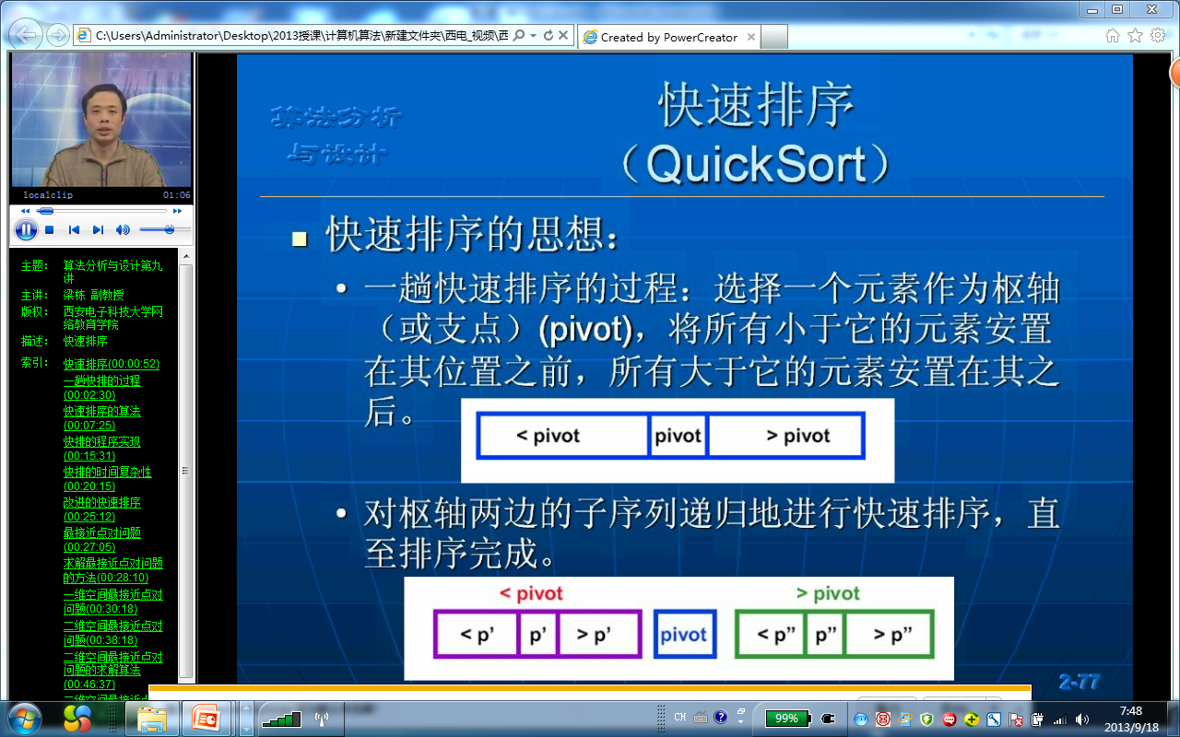
2.8快速排序
在快速排序中，记录的比较和交换是从两端向中间进行的,关键字较大的记录一次就能交换到后面单元，关键字较小的记录一次就能交换到前面单元，记录每次移动的距离较大，因而总的比较和移动次数较少。

Slide 14
2.8 快速排序
void QuickSort (Type a[], int p, int r)
{
if (p<r) {
int q=Partition(a,p,r);
QuickSort (a,p,q-1); //对左半段排序
QuickSort (a,q+1,r); //对右半段排序
}
}

Slide 15
快速排序的过程为：
例如，给定排序码为：（46，55，13，42，94，05，17，70）
Pivotkey:
46
46
05
46
94
55
46
46
[ 46 55 13 42 94 05 17 70 ]
17
low
low
high
high
high
high
low
low
low

Slide 16
2．快速排序的算法实现 方法2
int Partition (Type a[], int p, int r)
{ int i = p, j = r + 1;
Type x=a[p];
// 将< x的元素交换到左边区域
// 将> x的元素交换到右边区域
while (true) {
while (a[- -j] >x);
while (a[++i] <x &&i<r );
if (i >= j) break;
Swap(a[i], a[j]);
}
a[p] = a[j];
a[j] = x;
return j;
}
{6, 7, 5, 2, 5, 8}
初始序列
{6, 7, 5, 2, 5, 8}
--j;--j;
{6, 7, 5, 2, 5, 8}
++i;
{6, 5, 5, 2, 7, 8}
swap; --j;
{6, 5, 5, 2, 7, 8}
++i; ++i;
++i;break;
{2, 5, 5} 6 {7, 8}
完成
快速排序具有不稳定性。

Slide 17
2.8 快速排序
复杂度分析:
最好情况
最坏情况
void QuickSort (Type a[], int p, int r)
{ if (p<r) {
int q=Partition(a,p,r);
QuickSort (a,p,q-1);
//对左半段排序
QuickSort (a,q+1,r);
//对右半段排序
}}
O(nlogn)
O(n²)

Slide 18
2.8 快速排序
快速排序算法的性能取决于划分的对称性。通过修改算法partition，可以设计出采用随机选择策略的快速排序算法。
template<class Type>
int RandomizedPartition (Type a[], int p, int r)
{
int i = Random(p,r);
Swap(a[i], a[p]);
return Partition (a, p, r);
}

Slide 19
2.11 循环赛日程表
设计一个满足以下要求的比赛日程表（假设n=2^{k}）：
(1)每个选手必须与其他n-1个选手各赛一次；
(2)每个选手一天只能赛一次；
(3)循环赛一共进行n-1天。
1 | 2 | 3 | 4 | 5 | 6 | 7 | 8
2 | 1 | 4 | 3 | 6 | 5 | 8 | 7
3 | 4 | 1 | 2 | 7 | 8 | 5 | 6
4 | 3 | 2 | 1 | 8 | 7 | 6 | 5
5 | 6 | 7 | 8 | 1 | 2 | 3 | 4
6 | 5 | 8 | 7 | 2 | 1 | 4 | 3
7 | 8 | 5 | 6 | 3 | 4 | 1 | 2
8 | 7 | 6 | 5 | 4 | 3 | 2 | 1

Slide 20
2.11 循环赛日程表
按分治策略，将所有的选手分为两半，n个选手的比赛日程表就可以通过为n/2个选手设计的比赛日程表来决定。
递归地用对选手进行分割，直到只剩下2个选手时，比赛日程表的制定就变得很简单。此时只要让这2个选手进行比赛即可。

Slide 21
k：2的幂
思考：k=3的循环赛日程表采用分治算法生成的过程。
void Table (int k, int **a);
{ int n=1;
for(int i=1;i<=k;i++) n*=2;
for(int i=1;i<=n;i++) a[1][i] = i;
int m =1;
for (int s=1;s<=k;s++)
{ n/=2;
for(int t=1;t<=n;t++)
for(int i=m+1;i<=2*m;i++)
for(int j=m+1;j<=2*m;j++)
{
a[i][j+(t-1)*m*2]=a[i-m][j+(t-1)*m*2-m];
a[i][j+(t-1)*m*2-m]=a[i-m][j+(t-1)*m*2];
}
m *= 2;
}
S：循环（k次）
填表时i和j的步长
t：需要填几部分
左上角填到右下角
右上角填到左下角

Slide 22
本章结束！

